Slide 1
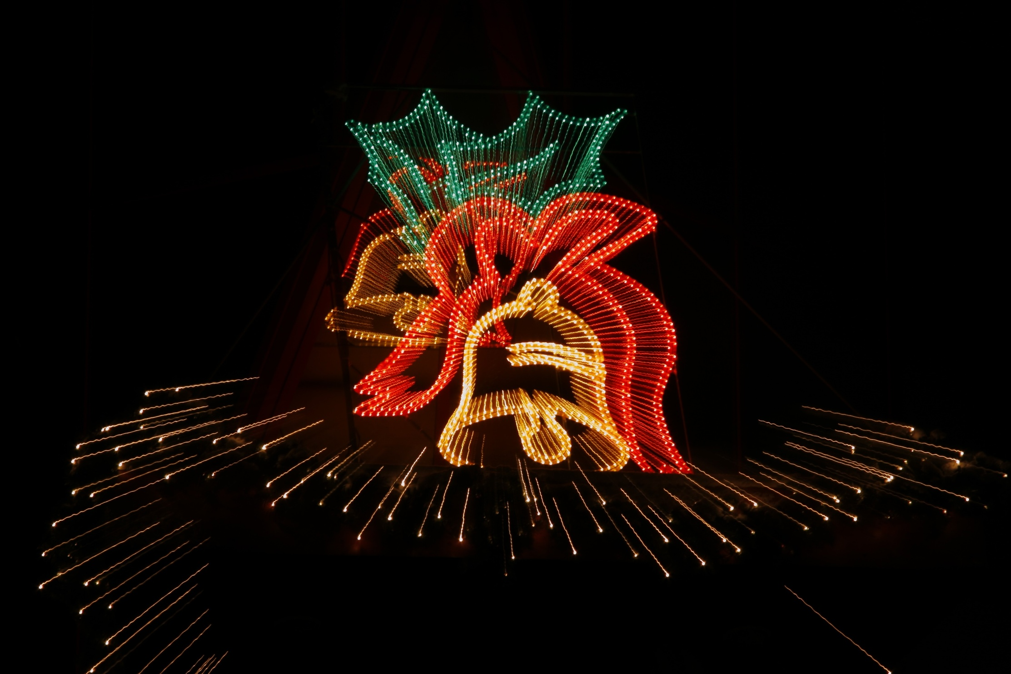
Hoe vier je Kerst?

Slide 2
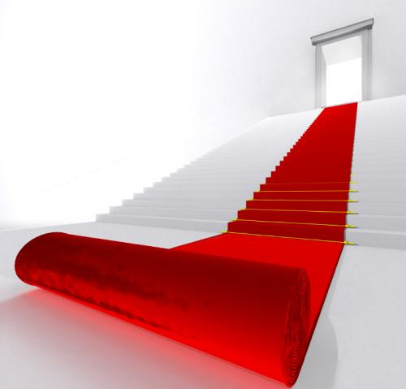
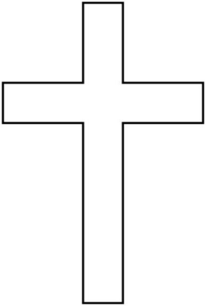
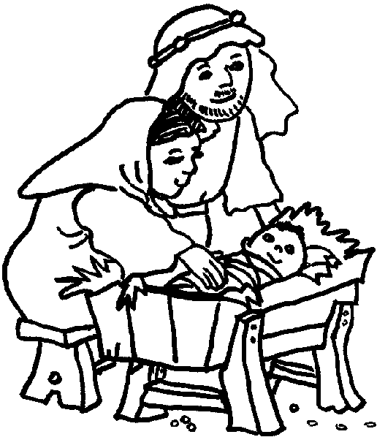
GOD
MENS

Slide 3
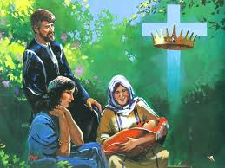

Slide 4
God moet mens worden
Jezus werd onze broeder
Om in onze plaats te staan
Heet Hem welkom in je leven
GOD
MENS

Slide 5
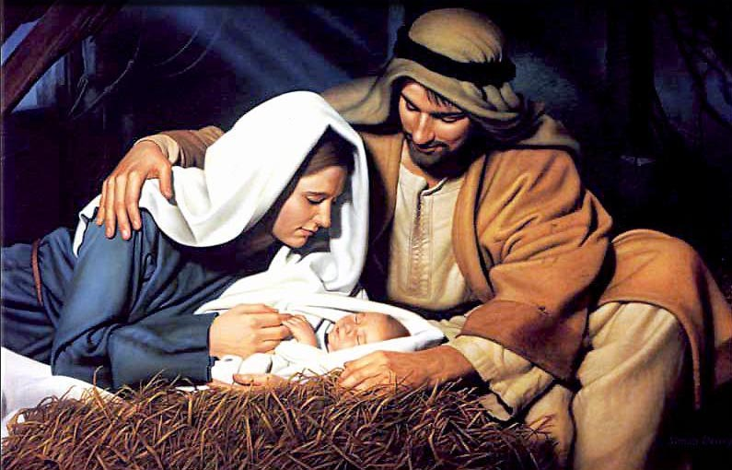
1. Jezus werd onze broeder

Slide 6
1. Jezus werd onze broeder
100% mens. Van vlees en bloed.
Het verschil met ons:
Zijn wijsheid
Zijn zondeloosheid

Slide 7
1. Jezus werd onze broeder
100% mens.
100% God

Slide 8
Hebreeën 2: 16-18
Het moge duidelijk zijn: hij is niet begaan met het lot van engelen, hij is begaan met het lot van de nakomelingen van Abraham. Daarom moest hij in alles gelijk worden aan zijn broeders en zusters; alleen dan zou hij in aangelegenheden tussen God en zijn volk een barmhartige en betrouwbare hogepriester zijn, die verzoening bewerkt voor hun zonden. Juist omdat hij zelf op de proef werd gesteld en het lijden volbracht heeft, kan hij ieder die beproefd wordt bijstaan.

Slide 10
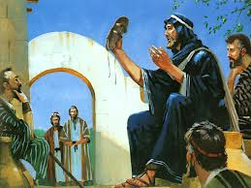
2. Om in onze plaats te staan

Slide 12
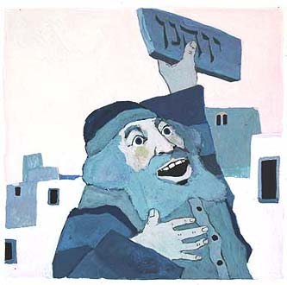
2. Om in onze plaats te staan
De lofzang van Zacharias
Bij monde van de profeten
Uit het huis van David
Belofte aan Abraham.
De aartsvaders spraken erover.
“om zijn volk bekend te maken met hun redding door de vergeving van hun zonden”

Slide 13
3. Heet Hem welkom in je leven!

Slide 14
3. Heet Hem welkom in je leven!
Mag Hij je Grote Broer zijn?
Jouw Here Jezus Christus
Mag Hij je als broer op je tekortkomingen wijzen?
Wil je horen wat Hij allemaal te zeggen heeft?
Laat dit familielid je in alles mogen helpen!

